Slide 1
Внедрение новых технологий в отделении плановой хирургии и урологии ГУЗ ОДБ в 2019 году

Slide 2
В нашем отделении продолжено применение современных малоинвазивных методов лечения урологической патологии у детей

Slide 3
ПМР (пузырно-мочеточниковый рефлюкс)-наиболее частая урологическая патология у детей, выявляемая у 30-50% пациентов детского возраста с инфекцией мочевых путей. Эндоскопическая коррекция ПМР стала прочной альтернативой длительной а/б терапии и открытому хирургическому вмешательству.
По программе ВМП (Высокотехнологичная медицинская помощь) выполнено 100 % задание с апреля по сентябрь 2019 года.

Slide 4
В настоящее время в отделении продолжено внедрение видеоассистированной герниопластики. Сущность метода заключается в использовании эпидуральной иглы.
С помощью иглы Туохи производят прокол кожи апоневроза в проекции глубокого пахового кольца обходя сосуды яичка и семявыносящий проток (у мальчиков) и круглую связку матки (у девочек), после чего выкалывают в брюшную полость.
Через просвет иглы проводят нерассасывающуюся монофиламентную нить. Около 80% герниопластик осуществляется лапароскопическими методиками.

Slide 5
видеоассистированная герниопластика

Slide 6
В отделении впервые выполнено лапароскопическое удаление кисты диафрагмы с ушиванием дефекта диафрагмы

Slide 7
Варикоцеле – варикозное расширение вен гроздьевидного сплетения
Главная цель лечения-прекращение патологического тока крови по яичковой вене. На это направлены операции по Иваниссевичу и Паломо, лапароскопическая перевязка яичковых вен. При всех этих операциях блокируется отток венозной крови целиком. При этом в ряде случаев перевязывается артерия яичка, что может привести к его атрофии. Часто перевязываются лимфоколлекторы, что приводит к водянке яичка в послеоперационном периоде. Процент рецидива варикоцеле при перечисленных типах операций составляет до 25%, так как при перевязке магистральных вен может произойти ее частичное восстановление.
Операция Мармара - это пока единственная операция, при которой сохраняется отток венозной крови от яичка. Для проведения этой операции требуются микрохирургические навыки и наличие хирургической оптики или операционного микроскопа. Процент рецидива при данной операции 0,5-2%. Используя операционный микроскоп, удается перевязать вены лозовидного сплетения, сохраняя артерию, лимфоколлекторы, вену семявыносящего протока.

Slide 10
Гипоспадия и эписпадия — аномалии анатомии полового члена врожденного характера, когда происходит смещение наружного отверстия уретры по нижней поверхности пениса (определяется гипоспадия) или по верхней (определение эписпадия).
Комплексный подход оперативного лечения гипоспадии помогает предотвратить у ребенка помимо проблем с мочеиспусканием, проблемы психологического и сексуального характера в будущем.
В практику отделения была внедрена операция Snodgrass в модификации при гипоспадии. Модификация заключается в создании овального неомеатуса, а не округлого, наложения второго ряда швов над неоуретрой, что привело к значительному снижению осложнений (меатальный стеноз, уретральные свищи). Количество осложнений снизилось с 50% до 8%.

Slide 13
В отделении внедрен одномоментный радикальный способ хирургического лечения детей с аноректальными пороками
Проблема лечение детей с аноректальными пороками в современной хирургии является одной из актуальной
Проведена реконструктивная операция при низких формах атрезии ануса у девочек со свищевой формой порока в один этап без наложения защитной колостомы. Оперированы два ребенка (девочки) четырех месяцев и одного года с атрезией ануса ректо-вестибулярным свищом (опорожнение кишки происходило через свищ в преддверии влагалища) и ректо-промежностным свищом (опорожнение также происходило через свищ в промежности). Задачи ранних операций не только в создании заднепроходного отверстия, но и обеспечение нормальной функции ануса и толстой кишки.

Slide 14
Особенностью этих операций является щадящее отношение к наружному сфинктеру и мышцам тазового дня, отсутствие дополнительных разрезов на промежности. Во время операции не производилось пересечение удерживающего мышечного комплекса, как рекомендуют многие авторы, поскольку любые рубцы снижают эластичность мышц. Нарушение у девочек целостности передней промежности и в последующем образовании рубцов привело бы к снижению эластичности тканей в этой области, что повысит риск больших порывов во время родов.
При выделении свищевого отверстия и мобилизации кишки старались не повредить близко прилегающие мышечные волокна и стенки влагалища.
Операция проводилась с использованием оптического увеличения для того, чтобы правильно визуализировать мышечный комплекс и низвести мобилизованную кишку через центр сфинктера без его рассечения.

Slide 15
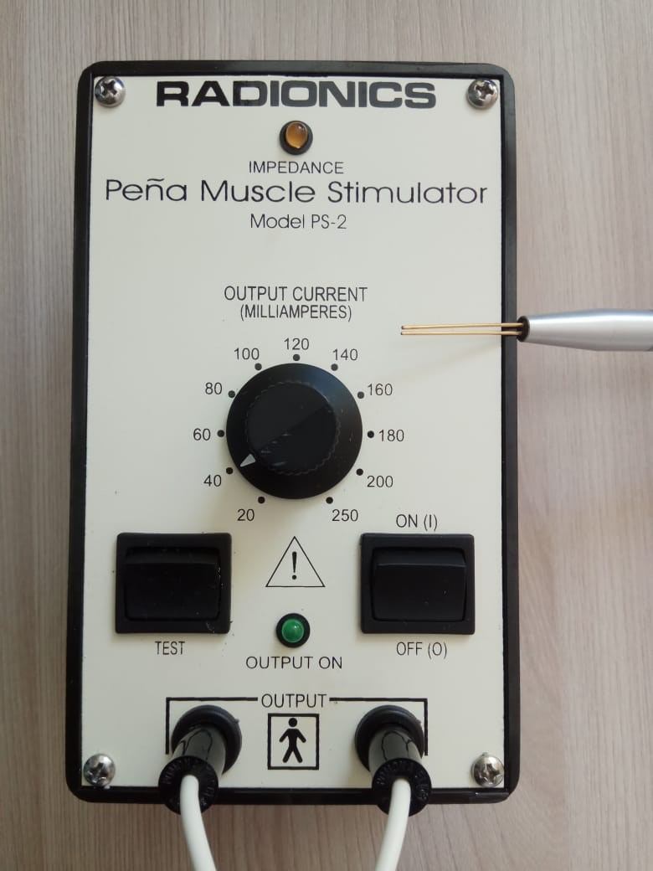
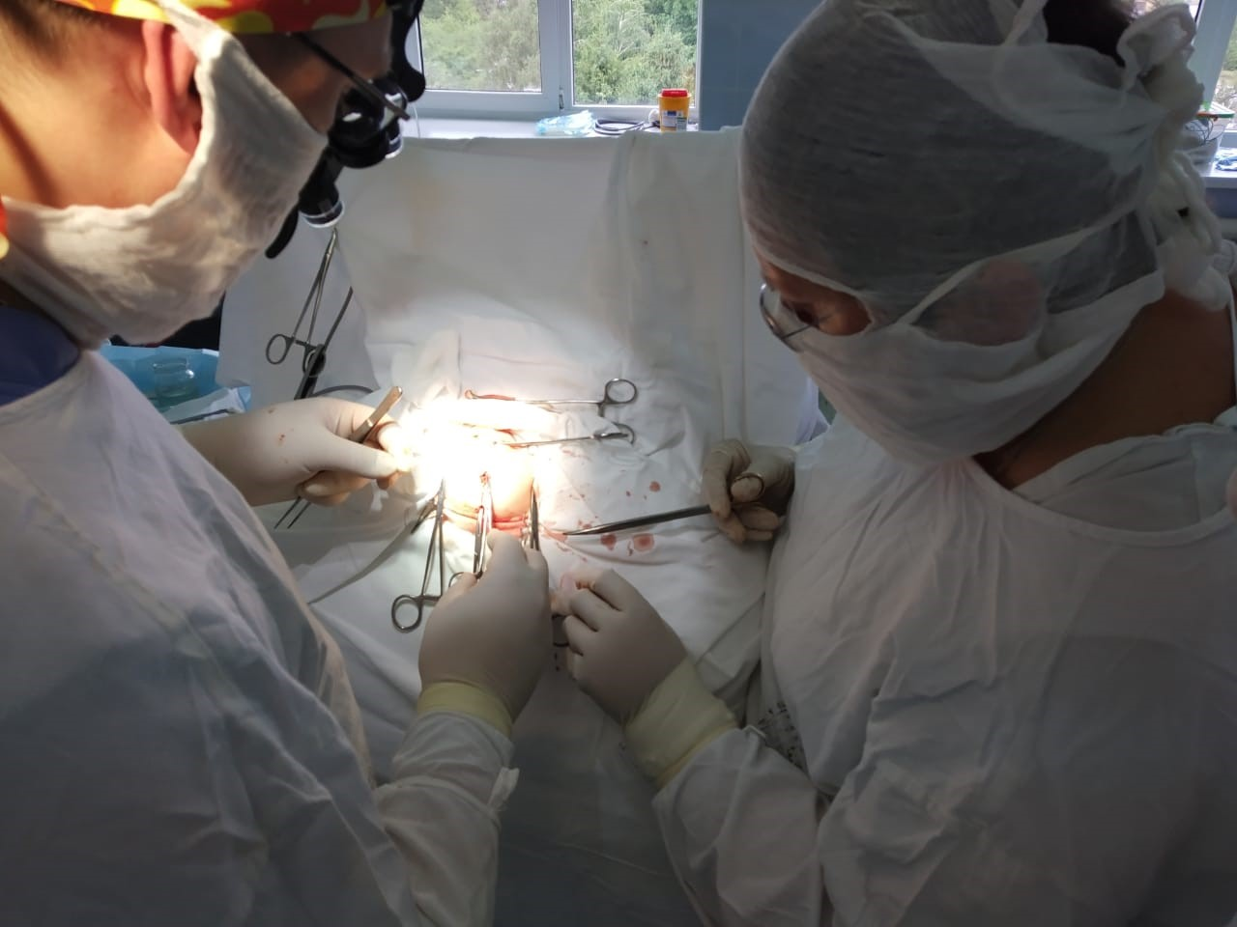
Для этого также использовали оригинальный миостимулятор Пена, позволяющий определить функционирующую мышцу, ведь низведение кишки через сфинктерный комплекс очень важно для формирования адекватного запирательного аппарата

Slide 16
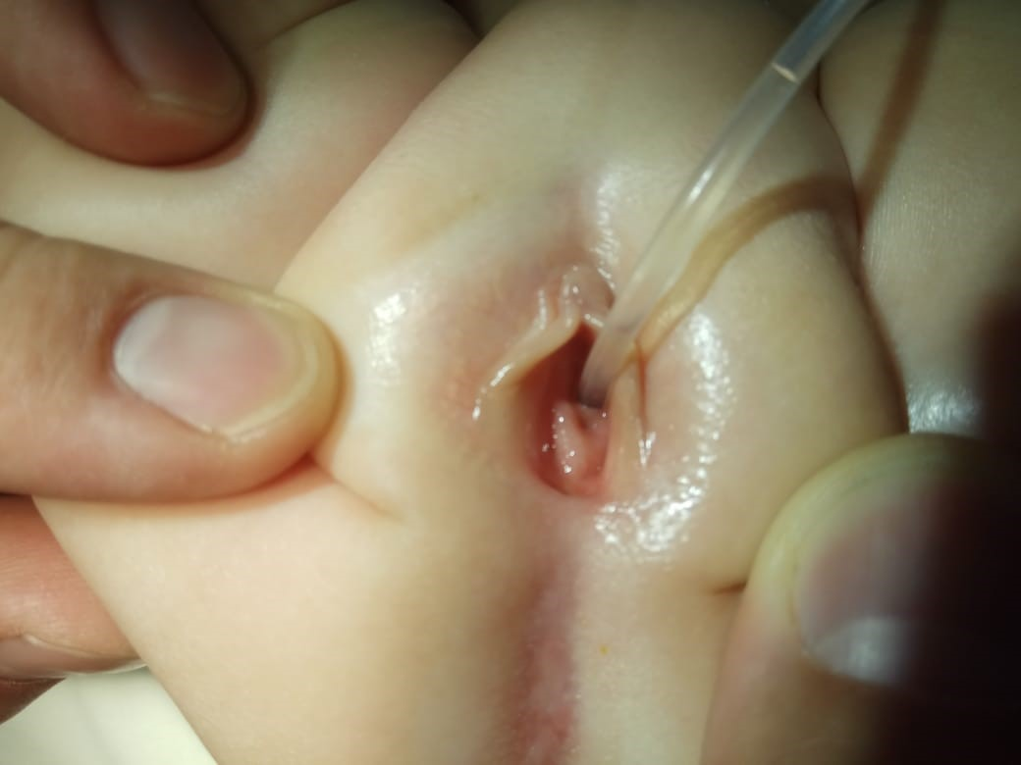
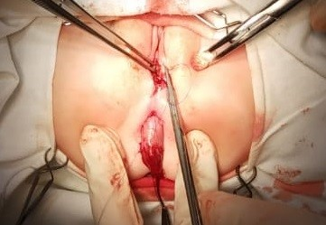
Этапы операции проктопластики
До операции
(атрезия ануса, ректо-вестибулярный свищ)
Низведение кишки
Интраоперационный результат

Slide 17
Результат лечения
Через две недели после операции
Через два месяца после операции

Slide 18
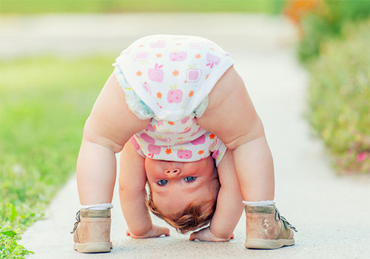
Благодарю за внимание

